Slide 1







Slide 2
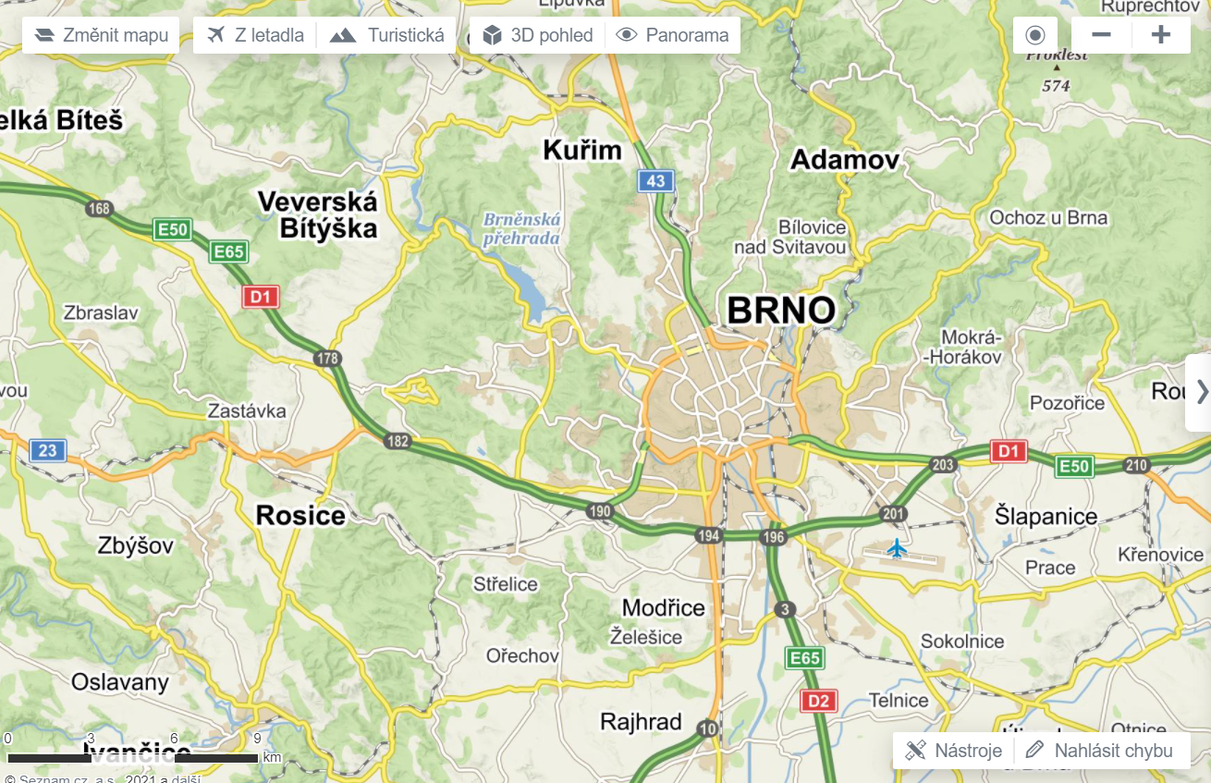
1 2 3 4 5 6 7
1 – změna podkladové mapy
2 – změna na letecký snímek
3 – změna podkladové mapy na turistickou
4 – 3D pohled (tip: přibližte si letecký snímek)
5 – Panorama (v Maps Google známé jako Street view)
8
9 10 11

Slide 3
1 2 3 4 5 6 7
6 – přiblížení na aktuální polohu
7 – zoom (přiblížení, oddálení)
8 – rozbalení či sbalení postranního panelu
9 – grafické měřítko
10 – nástroje (viz následující snímek)
11 – možnost nahlásit chybu
8
9 10 11

Slide 4
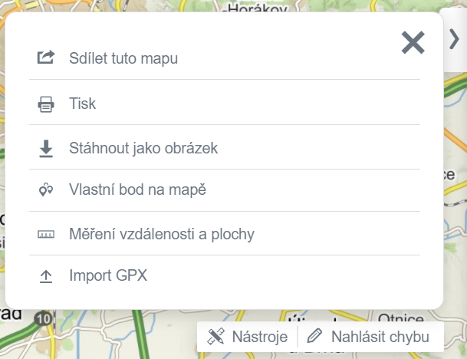
Nástroje

Slide 5

Postranní panel
1 2 3 4
vyhledávání místa
plánování trasy
vlastní účet na mapy.cz (uložené trasy, místa, aktivity, fotografie,….)
přepnutí uživatele, odhlášení

Slide 6
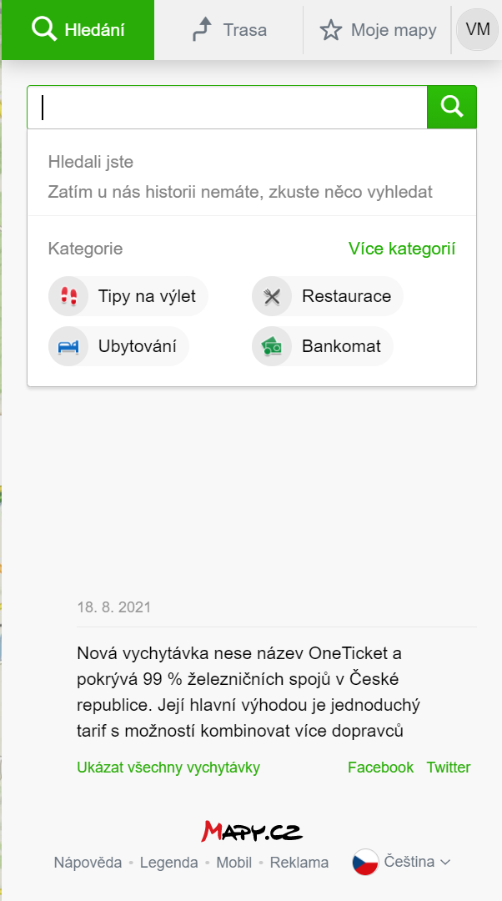
Postranní panel - Hledání
1
2
3
4 5
vyhledávací okénko
možnost vyhledávání podle kategorie
vychytávky na mapy.cz
nápověda
legenda

Slide 7
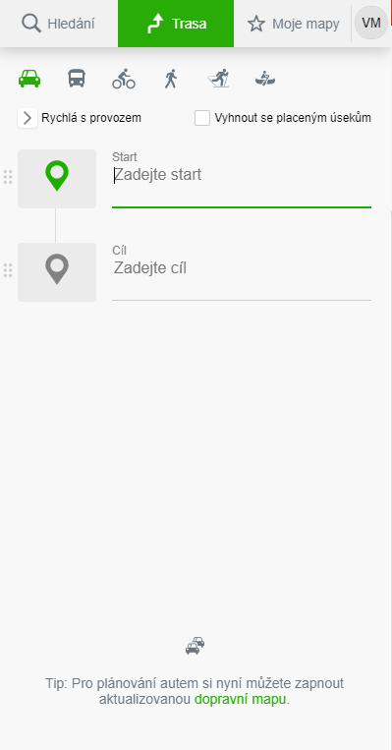
Postranní panel - Trasa
1
2 3
4
5
změna dopravního prostředku
změna trasy podle kritéria čas x vzdálenost
změna trasy podle kritéria placené x neplacené úseky
zadávání počátečního a koncového bodu
možnost změny na aktuální dopravní mapu

Slide 8
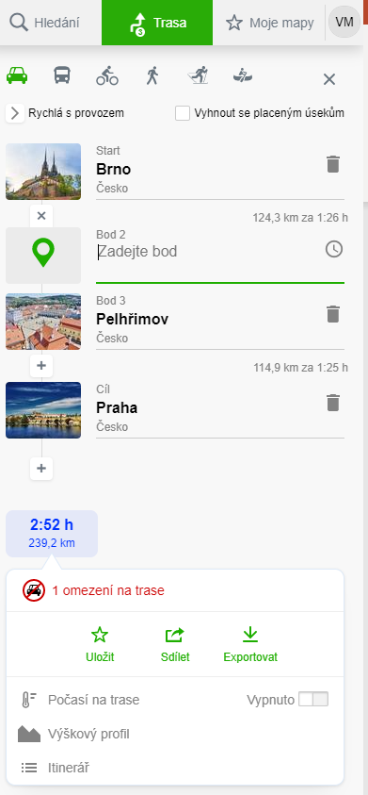
Postranní panel - Trasa
1
2
3 4
5
odebrání průjezdního místa
zadání nového průjezdního místa (tip: lze zadat pomocí vyhledávání nebo kliknutím do mapy)
přidání dalšího průjezdního místa
odstranění bodu
výsledný čas a vzdálenost
uložení trasy do svého účtu
sdílení trasy
export trasy (ve formátu GPX nebo KML)
výškový profil trasy
itinerář trasy
6 7 8
9
10

Slide 9
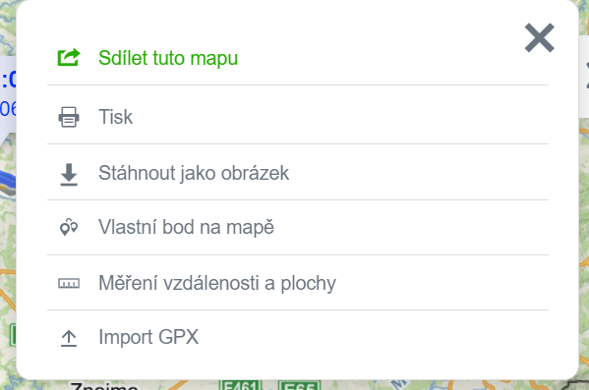
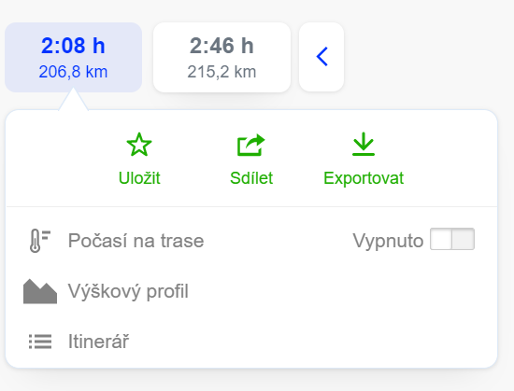
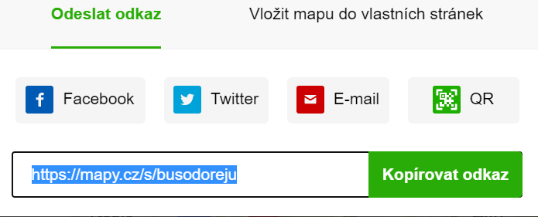
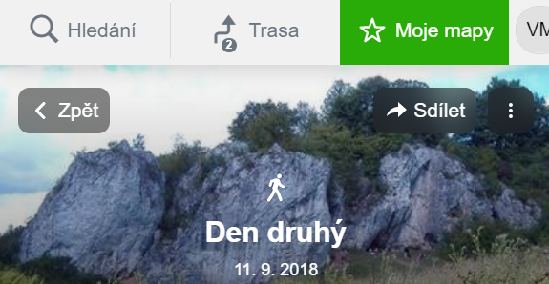
Sdílení mapy
1
2
Pomocí „Nástroje“ – „Sdílet mapu“
Naplánovanou trasu pomocí „Sdílet“
Uložené trasy, aktivity a body pomocí „Sdílet“
Možnost sdílet mapu mailem, vytvořit QR kód,
či si rovnou vložit mapu na Facebook
3

Slide 10
Aplikace Mapy.cz
Funguje i offline – ale je nutné si stáhnout mapové podklady
  Pro ČR je možné podle krajů
Pro Android, iOS, Windows
Umožňuje sdílení polohy kvůli covid-19

Slide 11
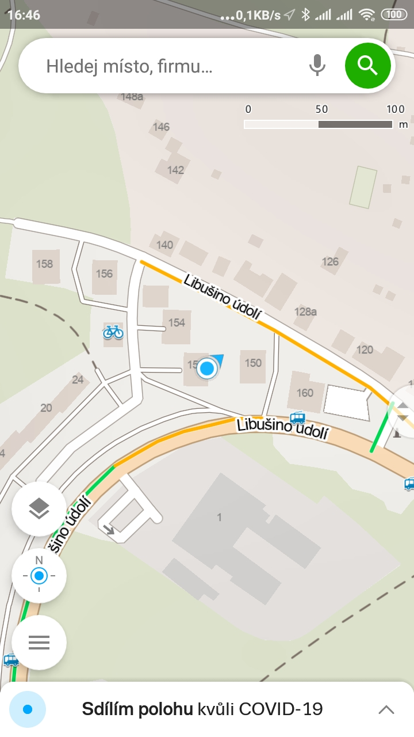
Mobilní aplikace
1
2
3
4
5
6
vyhledávací okénko
měřítko
aktuální poloha
změna podkladové mapy
vyhledání aktuální polohy, vypnutí x zapnutí zobrazení mapy na sever
možnosti

Slide 12
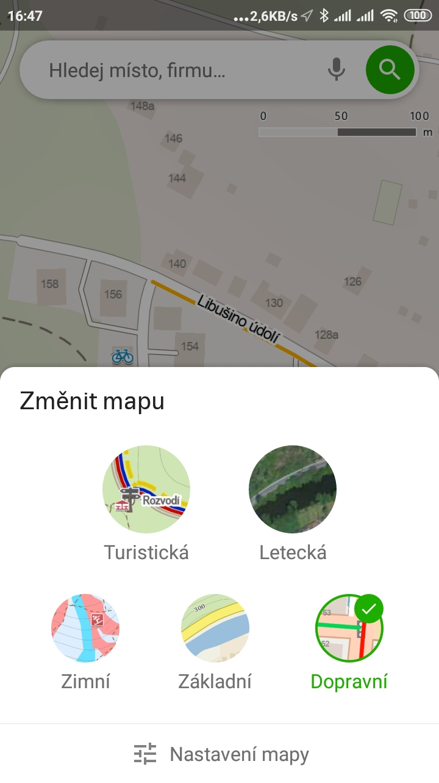
Změna podkladové mapy
Turistická (značené turistické trasy)
Letecká (možnost výběru ortofoto snímků různých let)
Zimní (zimní lyžařské trasy, lavinové svahy atd.)
Základní
Dopravní (uzavírky, dopravní vytíženost úseků silnic atd.
1 2
3 4 5

Slide 13
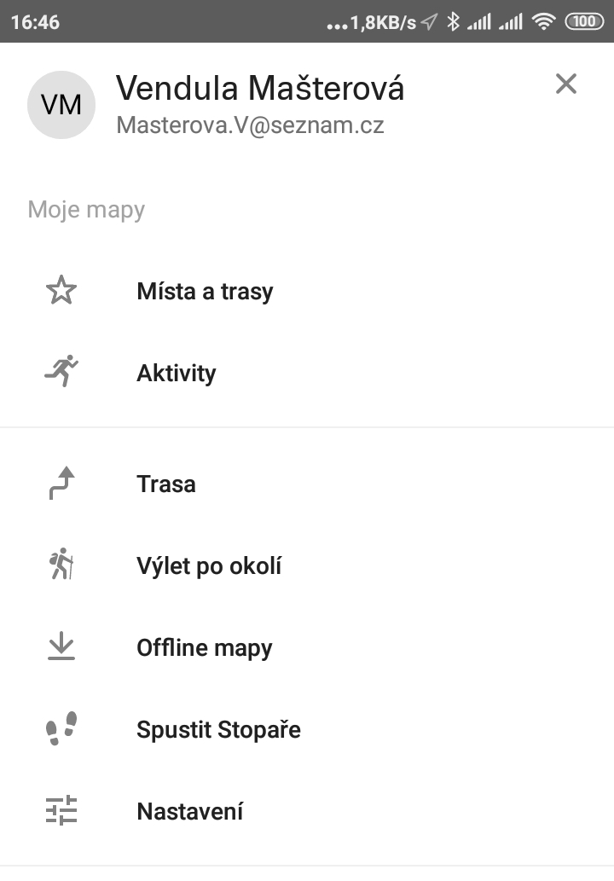
Možnosti
1
2
3
4
5
6
7
účet seznam.cz (odhlášení, změna účtu)
vlastní uložené trasy a aktivity
plánování trasy
tipy na výlety po okolí
stáhnutí offline map, přehled stažených map
funkce Stopař – slouží k zaznamenávání trasy
nastavení pro navigaci, aplikaci a mapu
  Tip: můžete si nastavit tlačítko Stopaře na mapu

Slide 14
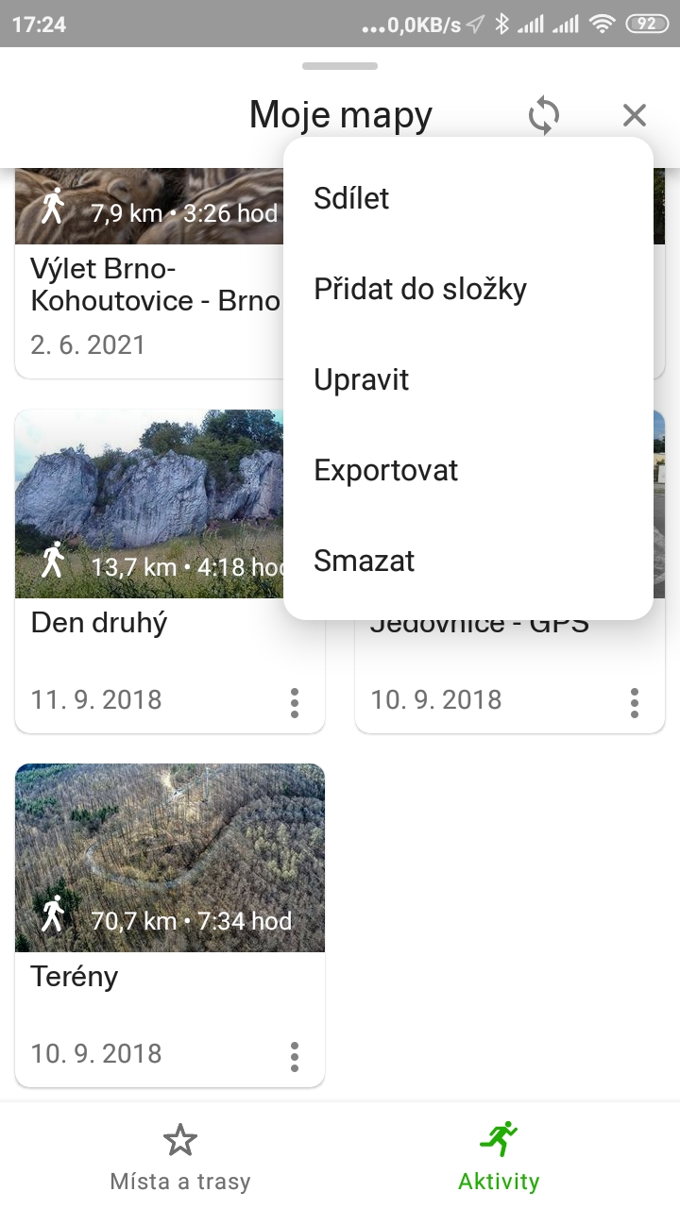
Sdílení mapy
V možnostech je záložka Moje mapy: Místa a trasy, Aktivity
  Místa a trasy si můžete dopředu připravit na počítači
  Aktivity zaznamenávají váš pohyb pomocí funkce Stopař
Při kliknutí na „tři tečky“ se zobrazí možnost „Sdílet“
  Mapu můžete nasdílet mailem, přes messenger, Instagram nebo zkopírujete url adresu

Slide 15
Zdroje obrázků:
Snímky obrazovky z mapy.cz nebo z aplikace mapy.cz

